Slide 1
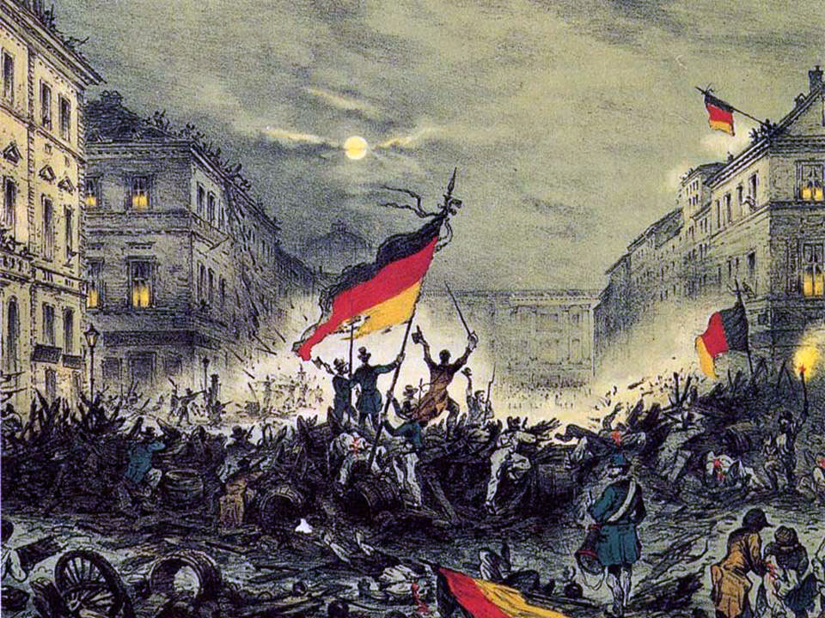
Revolucija 1848. – 1849.

Slide 2
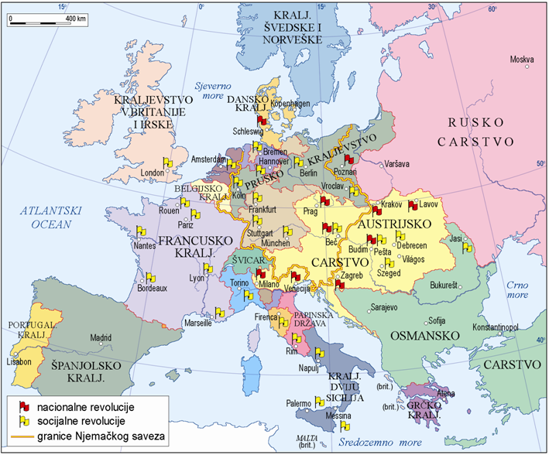
“Proljeće naroda”
europski poredak zasnovan na Bečkom kongresu održao se do 1848.
Sveta alijansa → suzbijanje revolucija u Europi
Zemljovid revolucionarnih zbivanja u Europi

Slide 3
Revolucija u Francuskoj
1848. → “Proljeće naroda” → revolucionarna gibanja u cijeloj Europi
uzroci revolucije:
zahtjevi za reformama (ukidanje feudalnih odnosa)
nestašica hrane (nerodica)
težnja za ujedinjenjem (Nijemci i Talijani) i nacionalnim oslobođenjem (Hrvati, Mađari, Poljaci, Česi, Slovaci...)
kolijevka revolucije
nezadovoljstvo stanjem u državi → oružana pobuna Parižana (veljača 1848.) → kralj se odriče vlasti

Slide 4
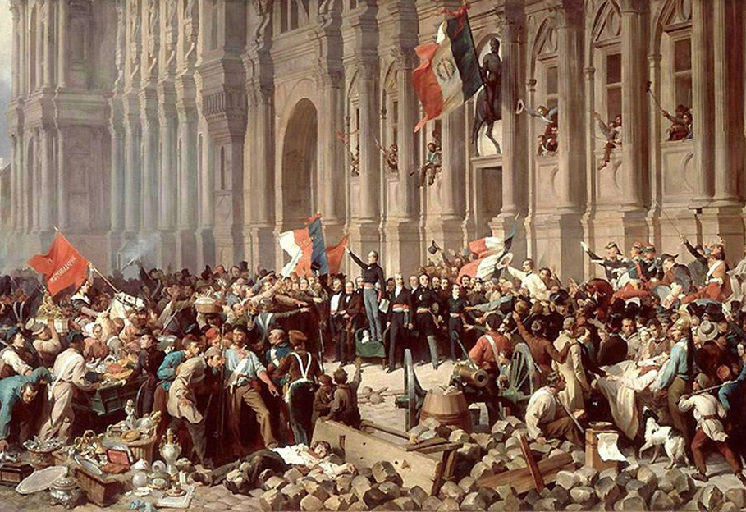
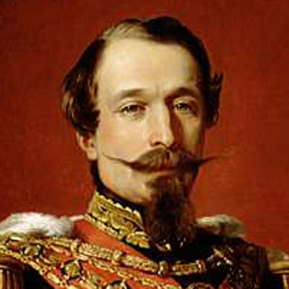
Privremena vlada proglašava Francusku republikom → uvedeno opće pravo glasa i pravo na rad
gospodarska kriza → sukob radništva i građanstva (lipanj 1848.)
smirivanje pobune → donesen je ustav; predsjednik republike → Louis Bonaparte (nećak Napoleona I.)
1851. → državni udar → Bonaparte se proglašava carem → Napoleon III.
Revolucija na pariškim ulicama
Napoleon III.

Slide 5
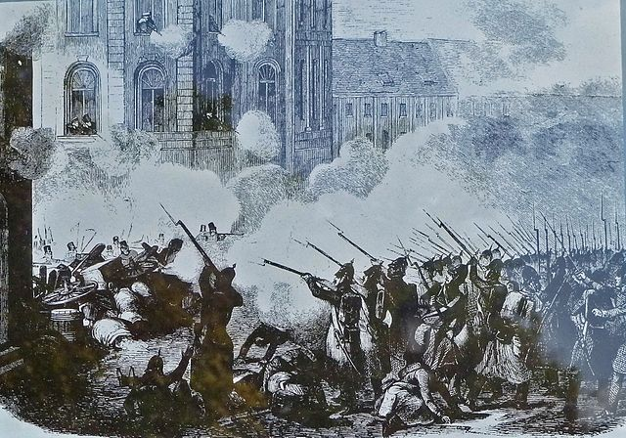
Revolucija u Njemačkoj
cilj revolucije: stvaranje nacionalne države Nijemaca
početak revolucije → Berlin
sabor u Frankfurtu → dva koncepta ujedinjenja
velikonjemački → ujedinjenje svih njemačkih zemalja na čelu s Austrijom
malonjemački → ujedinjenje njemačkih zemalja na čelu s Pruskom (bez Austrije) → potpora većine zastupnika
revolucija nije uspjela postići svoj cilj, ali je postavila bolje temelje za buduće konačno ujedinjenje
Revolucija u Berlinu

Slide 6
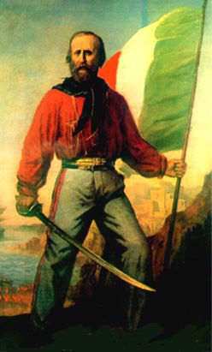
Revolucija u Italiji
cilj revolucije: preporod (risorgimento) i stvaranje nacionalne države Talijana
predvodnik borbe za ujedinjenje talijanskih država → Kraljevina Pijemont – Sardinija
Mlada Italija → Giuseppe Mazzini i Giuseppe Garibaldi
1849. → Austrijanci i Francuzi guše revoluciju u Italiji
revolucija nije uspjela zbog nejedinstva, ali je postavila temelje za buduće konačno ujedinjenje
Giuseppe Garibaldi

Slide 7
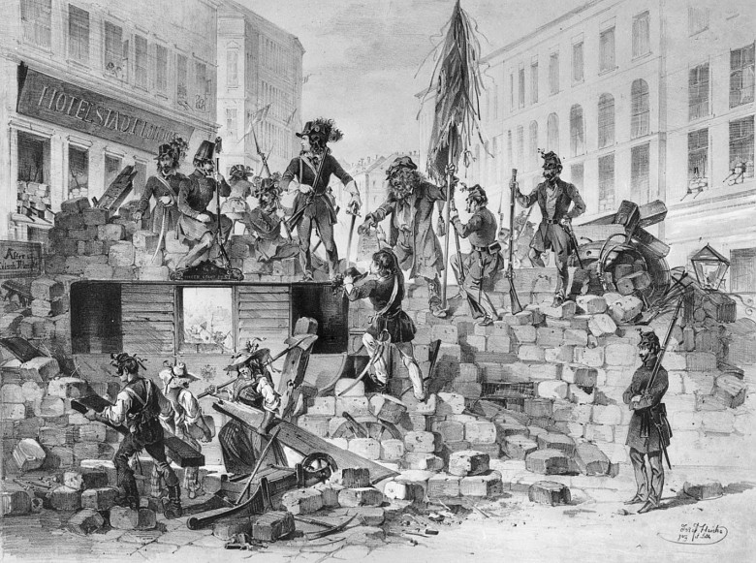
Revolucija u Austriji i Ugarskoj
ožujak 1848. → revolucija izbija u Beču i Pešti te se širi na ostala središta Habsburške Monarhije
car smjenjuje Metternicha → nova vlada → liberalni ustav
stanje u Beču nepromijenjeno → car bježi iz Beča
Revolucionari su na bečkim ulicama podizali barikade koje su branili oružjem

Slide 8
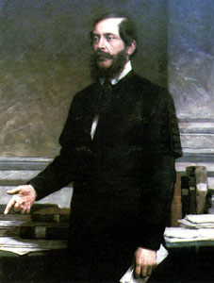
Ugarska → revoluciju predvodi liberalno plemstvo → Lájos Kossuth
cilj revolucije: samostalna Ugarska
mađarski revolucionari ne priznaju Hrvatima i Slovacima pravo na vlastiti jezik i nacionalni razvoj
1849. → Habsburgovci slamaju revoluciju uz vojnu pomoć Rusije
Vođa mađarske revolucije Lájos Kossuth

Slide 9
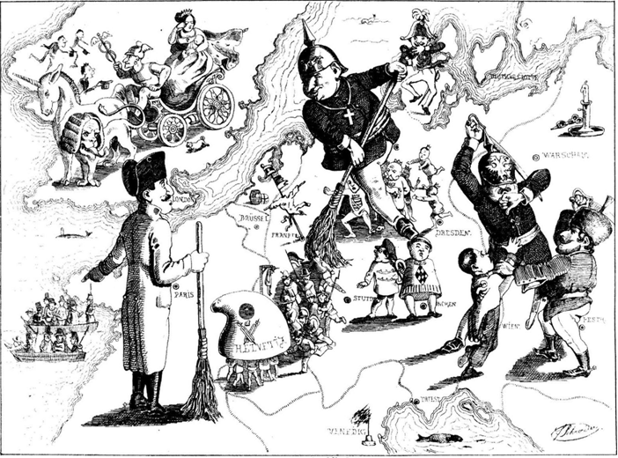
Posljedice Revolucije 1848. – 1849.
do ljeta 1849. revolucije u svim zemljama doživjele su slom
posljedice revolucije:
ukinuti feudalni odnosi
sve veći utjecaj građanstva na politički život
donose se ustavi koji jamče građanska prava i slobode
omogućen razvoj kapitalističkog poduzetništva
Karikatura prikazuje kako su vlasti u europskim državama “pomele” Revoluciju

